Slide 1


Проект выполнил: Бураков Андрей

Slide 2
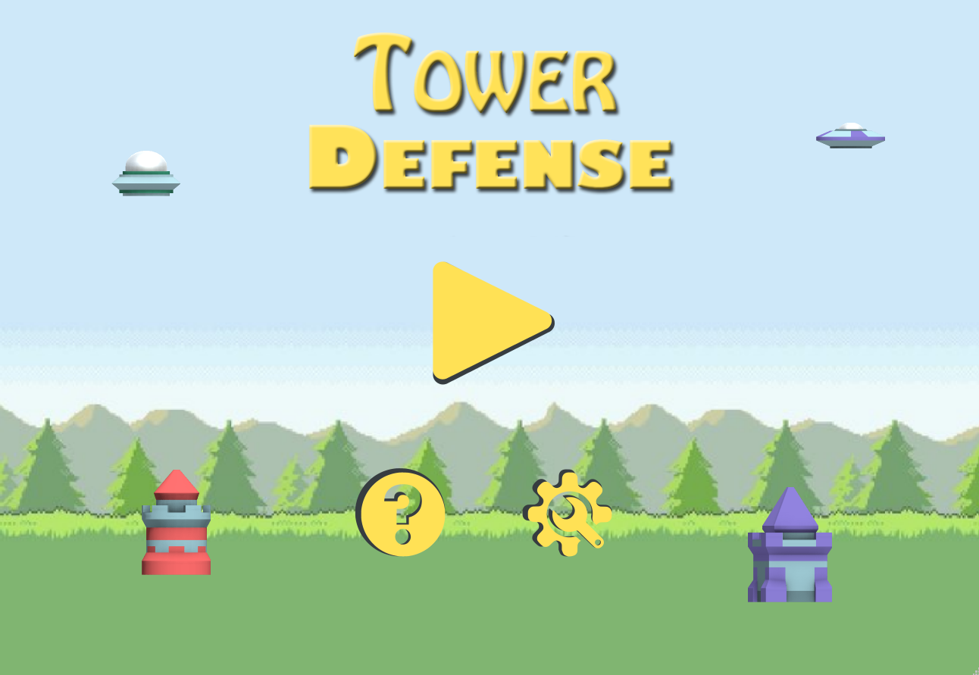
Меню

Slide 3
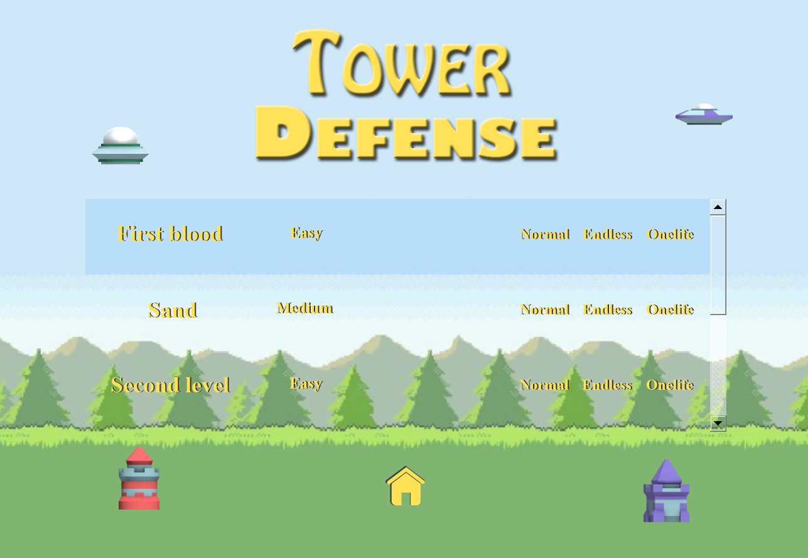
Уровни

Slide 4






Башни

Slide 5












Враги

Slide 6
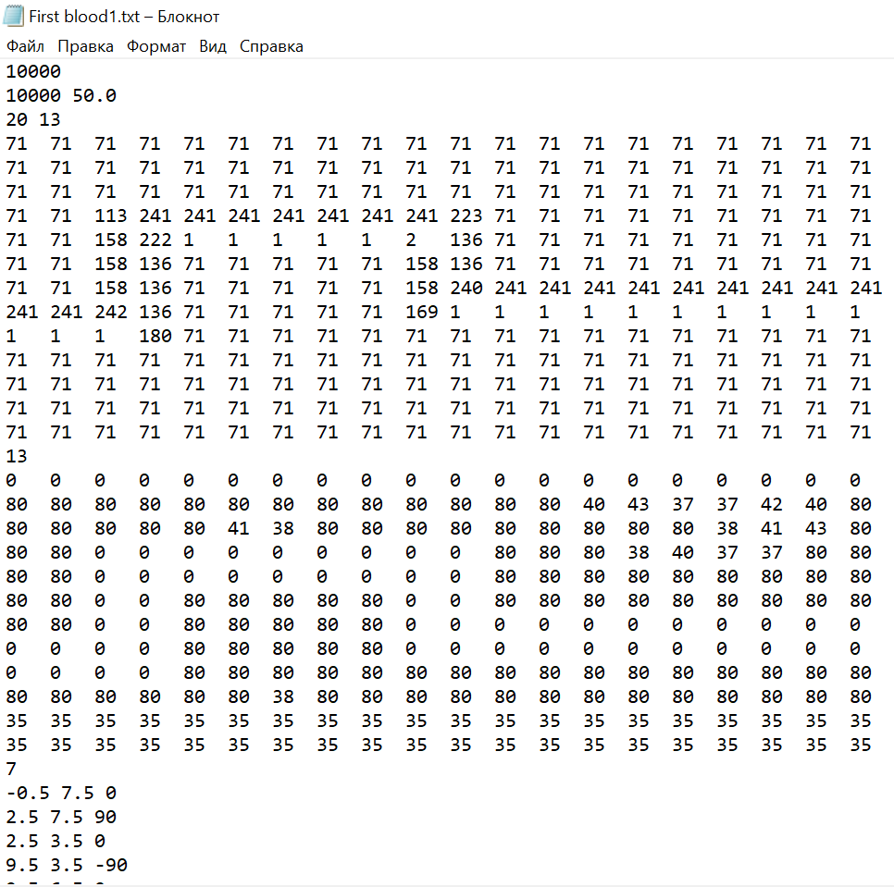




Карта

Slide 7
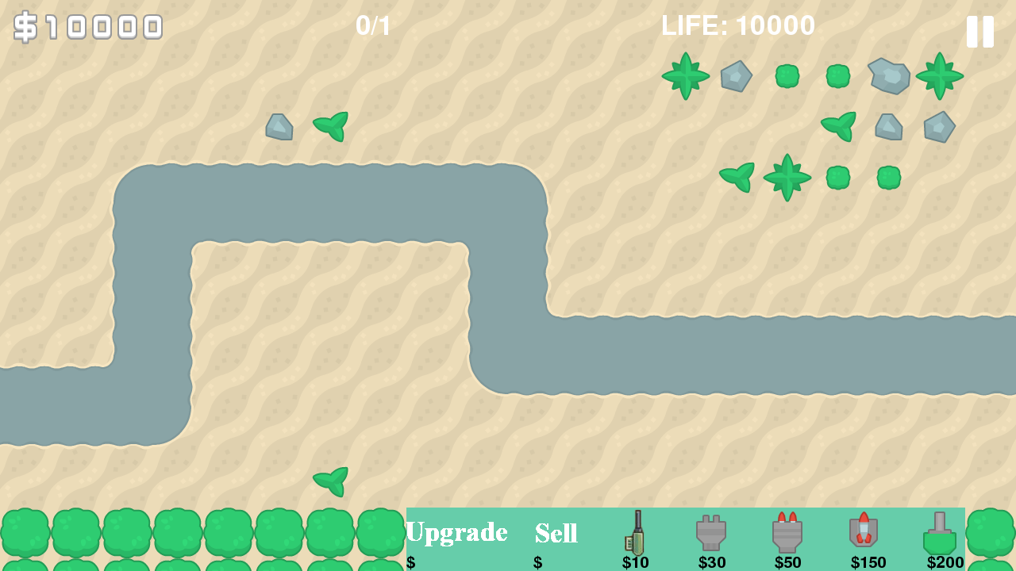
Поле для игры

